Slide 1


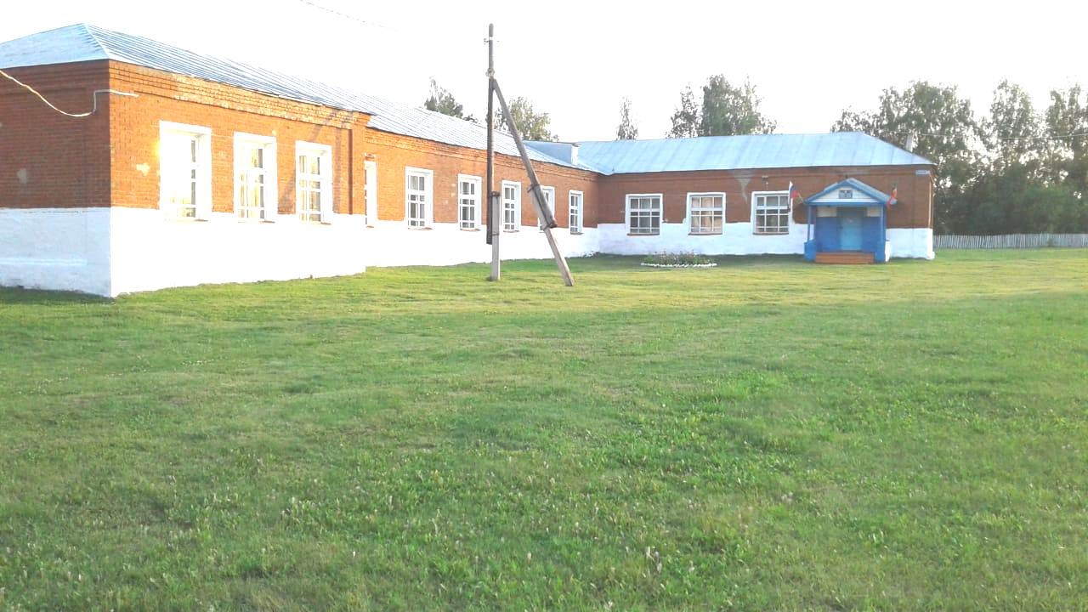
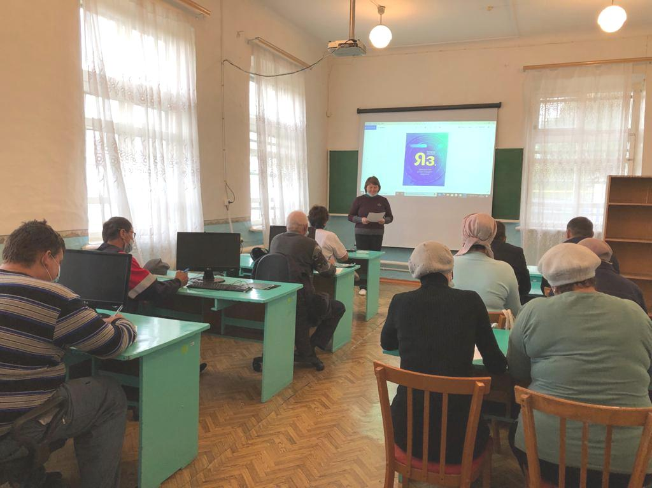
сентябрь
МБОУ «Старокиреметская НОШ» Аксубаевского муниципального района РТ
Участие во Всемирной акции «Татарча диктант»
10 сентября 2021 года Старокиреметская НОШ для жителей села стала площадкой Всемирной образовательной акции «Татарча диктант»

